Slide 1


MEDIA MENGAJAR
Pendidikan Agama Islam dan Budi Pekerti
UNTUK SMA KELAS X
Notes:
Teks warna “PAI” diubah sesuai cover dan tingkat kelas

Slide 2

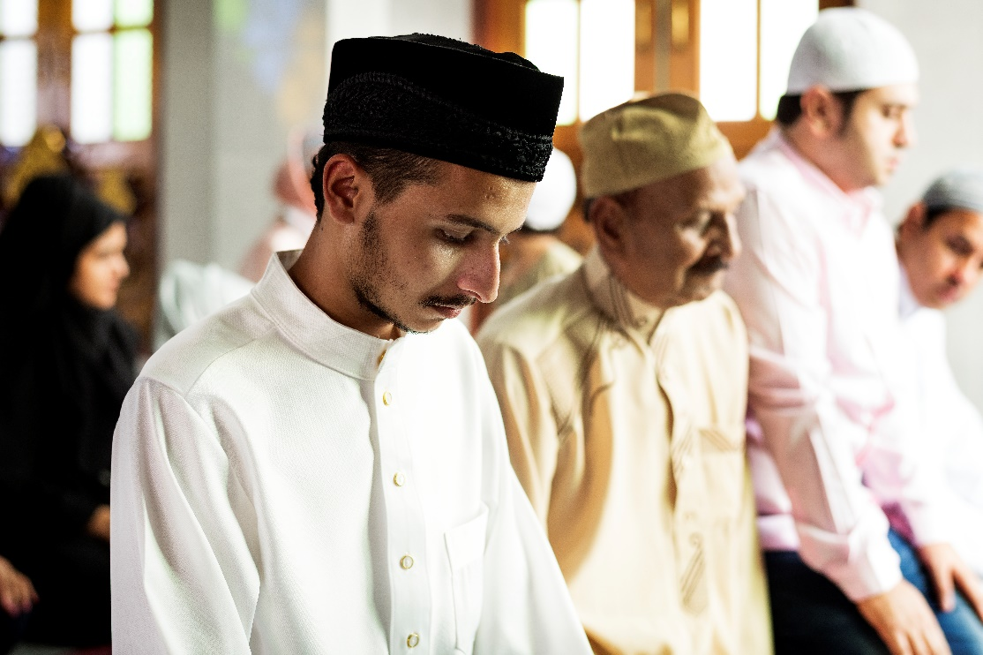
Bab 2
Sumber: Freepik.com/rawpixel.com
Makna Syu’abul Iman

Slide 3
Tujuan Pembelajaran
Peserta didik diharapkan dapat menjelaskan makna syua’abul iman, pengertian, dalil, macam, dan manfaatnya
Peserta didik dapat mempresentasikan makna syu’abul iman, pengertian, dalil, macam, dan manfaatnya
Peserta didik mampu menganalisis makna syu’abul iman, pengertian, dalil, macam, dan manfaatnya
Notes:
FONT NYA CALIBRI

Slide 4


Dalil tentang Syu’abul Iman
Q.S. Al-A’raf/7: 54
و اِنَّ رَبَّكُمُ اللّٰهُ الَّذِيْ خَلَقَ السَّمٰوٰتِ وَالْاَرْضَ فِيْ سِتَّةِ اَيَّامٍ ثُمَّ اسْتَوٰى عَلَى الْعَرْشِۗ يُغْشِى الَّيْلَ النَّهَارَ يَطْلُبُهٗ حَثِيْثًاۙ وَّالشَّمْسَ وَالْقَمَرَ وَالنُّجُوْمَ مُسَخَّرٰتٍۢ بِاَمْرِهٖٓ ۙاَلَا لَهُ الْخَلْقُ وَالْاَمْرُۗ تَبٰرَكَ اللّٰهُ رَبُّ الْعٰلَمِيْنَ –(الأعرف: ۵٤ )

Slide 5


Terjemah
Q.S.Al-A’raf/7:54
Sungguh, Tuhanmu (adalah) Allah yang menciptakan langit dan bumi dalam enam masa, lalu Dia bersemayam di atas ‘Arsy. Dia menutupkan malam kepada siang yang mengikutinya dengan cepat. (Dia ciptakan) matahari, bulan dan bintang-bintang tunduk kepada perintah-Nya. Ingatlah! Segala penciptaan dan urusan menjadi hak-Nya. Mahasuci Allah, Tuhan seluruh alam.

Slide 6
Dalil tentang Syu’abul Iman
Hadis Riwayat Muslim
عن أَبِى هُرَيْرَةَ قَالَ قَالَ رَسُولُ اللَّهِ -صلى الله عليه وسلم- الإِيمَانُ بِضْعٌ وَسَبْعُونَ أَوْ بِضْعٌ وَسِتُّونَ شُعْبَةً فَأَفْضَلُهَا قَوْلُ لاَ إِلَهَ إِلاَّ اللَّهُ وَأَدْنَاهَا إِمَاطَةُ الأَذَى عَنِ الطَّرِيقِ وَالْحَيَاءُ شُعْبَةٌ مِنَ الإِيمَانِ (رواه مسلم)

Slide 7
Terjemah
Hadis Riwayat Muslim
Dari Abu Hurairah radhiyallahu ‘anhu ia berkata: Rasulullah shallallahu ‘alaihi wa sallam bersabda, “ Iman itu ada tujuh puluh tiga atau tujuh puluh sembilan cabang, atau enam puluh tiga sampai eman puluh Sembilan cabang. Yang paling utama adalah ucapan ‘Laailaahaillallah’, sedangkan yang paling rendahnya adalah menyingkirkan sesuatu yang mengganggu dari jalan, dan malu itu salah satu cabang keimanan”
(HR. Muslim)

Slide 8

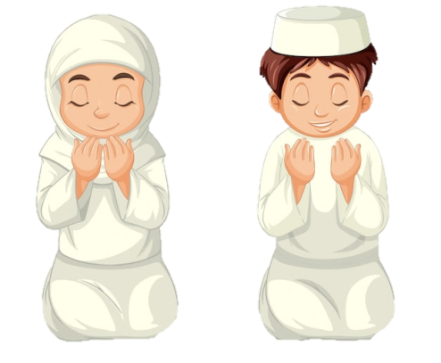
Syua’bul Imān
Pengertian
cabang-cabang Iman.
Macamnya menurut para ulama hadis
Imam Baihaqi (Syu’abul iman): 77 macam
Imam Ibnu Hajar Al-Asqalani (Fatḥul Bāri fi Syarḥ al-Bukhāri) : 69 macam

Slide 9





Enam puluh Sembilan Syu’abul Imān menurut Ibnu Hajar Al-Asqalani dibagi menjadi 3 bagian
01
02
03
Cabang Iman yang berkaitan dengan Amal Hati
Cabang Iman yang berkaitan dengan Amal Anggota Badan
Cabang Iman yang berkaitan dengan Amal Lisan

Slide 10
Dua Puluh Empat Cabang yang Meliputi Keyakinan dan Niat
Beriman kepada Allah Swt.
Beriman kepada malaikat-malaikat Allah Swt.
Beriman kepada kitab-kitab Allah Swt.
Beriman kepada rasul-rasul Allah Swt.
Beriman kepada kadar-kadar Allah Swt. Yang baik dan buruk.
Beriman kepada hari akhir.
Mencintai Allah Swt.
Cinta dan benci karena Allah Swt.
Mencintai Nabi Muhammad Saw.
. Berniat Ikhlas.
BertobatKhauf ( rasa takut kepada Allah Swt.)
Khauf ( rasa takut kepada Allah Swt.)
Raja’ (berharap kepada Allah Swt).
Bersyukur
Memenuhi Janji.
Bersabar.
Rida terhadap ketentuan Allah Swt.
Bertawakal.
Bersikap ramah (sayang).
Bertawaduk ( menghormati yang tua dan menyayangi yang muda).
Meninggalkan sombong dan ujub.
Meninggalkan hasad.
Meninggalkan dendam.
Meninggalkan marah.

Slide 11



Tujuh Cabang Iman yang Berkaitan dengan Amal Lisan:
Melafalkan Kalimat Tauhid
Menjauhi perkataan sia-sia
(laghwun)
Membaca Al-Qur’an.
berzikir
Mempelajari suatu ilmu.
Mengajarkan suatu ilmu.
Berdoa

Slide 12
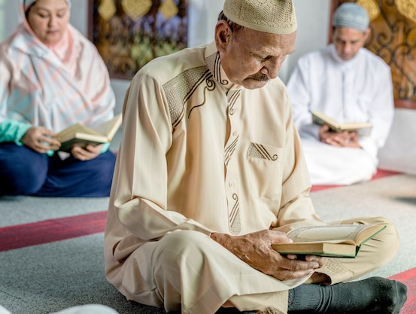
Syua’bul Iman
Mendorong umat Islam untuk mempelajari, memahami , mengerti dan mengamalkan cabang cabang iman.
Mendorong umat Islam untuk menyempurnakan iman.
Meyakini bahwa iman itu bertingkat-tingkat.
Meyakini bahwa iman dapat bertambah dan berkurang.
Meyakini bahwa manusia harus berbuat baik terhadap sesama tanpa pandng bulu.
Meyakini bahwa tauhid bagaikan pondasi pada bangunan sehingga harus didahului.
Manfaat Syu’abul Iman
Sumber: freepik.com/rawpixel.com

Slide 13

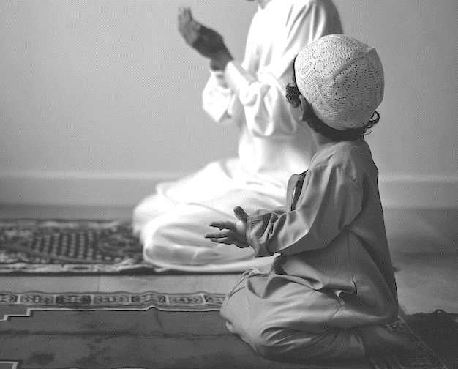
Kesimpulan
Iman merupakan dimensi pokok yang harus dimiki umat Islam sekaligus menjadi keabsahan amal ibadah. Iman dapat diketahui melalui keyakinan lisan dan perbuatan. Keimanan seseorang dapat bertambah dan berkurang sesuai dengan perbuatan yang dilakukan. Iman juga memiliki lebih dari 60 cabang yang harus dipahami, dimengerti dan diaplikasikan oleh umat Islam dalam kehidupan sehari-hari.
Sumber: freepik.com/ rawpixel.com

Slide 14









Terima Kasih

